Slide 1


Slide 2



NON MANDARE LA TUA VITA IN FRANTUMI
Secondo i dati ISTAT 2019 nel Lazio il totale degli incidenti stradali con lesioni alle persone è stato di 18.910, di cui il 70% su strade urbane.
L’1,5% degli incidenti (n° 284) del 2019 nella nostra regione è stato mortale e ha causato il decesso di un totale di 295 persone (5 morti ogni 5.000 abitanti), con un indice di mortalità di 1,6%. Il 23,7% dei decessi su strada (n° 70) riguarda persone che viaggiano sui motocicli. Da notare invece la percentuale di decessi che hanno riguardato un pedone che per il 2019 è del 21,4%, considerevolmente più elevato della media nazionale che si ferma al 15,1% in forte aumento rispetto al 2010 (16%).
La maggior parte dei decessi si concentrano nella fascia d’età 30-55 anni (n° 105; 36%) e negli over 65 (n° 97; 33%) mentre quasi la metà dei feriti si concentra nella fascia d’età 33-55 anni (oltre 11.200, 43%).

Slide 3
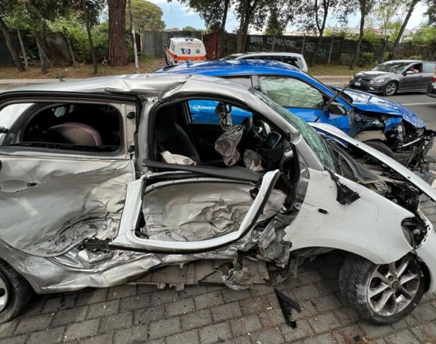
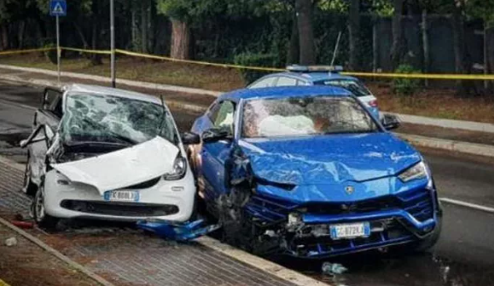
PRINCIPALI CAUSE DI INCIDENTI STRADALI
Assunzione di droghe e /o alcool
Alta velocità
Guida distratta (uso dello smartphone) o pericolosa (manovre azzardate)

Slide 4

COME PREVENIRE GLI INCIDENTI STRADALI
Non salire mai in auto con un guidatore ubriaco. È sempre meglio decidere un "guidatore designato". Non guidare mai dopo aver bevuto degli alcolici. Persino una sola birra può alterare la tua capacità di guida.
Cerca di evitare di guidare quando il tempo è brutto. Aziona sempre i tergicristalli quando piove o nevica. Sbrina il parabrezza per impedire che si appanni. Tieni i fari sempre accesi
Rispetta sempre i limiti di velocità e guida in modo corretto
Metti la cintura di sicurezza
Assicurati che l’auto e i suoi accessori siano sempre in buone condizioni
Evita le distrazioni quando guidi

Slide 5
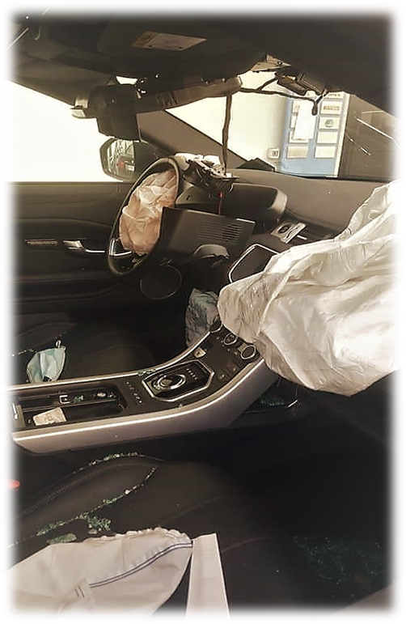
CONSUMO DI ALCOL
(DATI PASSI 2017-2020)
Solo 6% degli intervistati riferisce di aver guidato sotto l’effetto dell’alcol, di cui il 93% sono cittadini italiani.
Il 96% dei guidatori sotto l’effetto dell’alcol sono uomini, solo il 4% donne, di cui l’11% appartiene alla classe di età più giovane (18-24 anni).
Il 19% dei conducenti riferisce di aver trasportato un passeggero che aveva consumato alcol.
Nel biennio 2020-2021 nessuno ha dichiarato di aver guidato dopo aver assunto alcolici.
USO DI SPOSITIVI DI SICUREZZA
(DATI PASSI 2020-2021)
La maggior parte degli intervistati indossa sempre la cintura di sicurezza sui sedili anteriori (92%) e il casco (98%).
Solo il 14% usa sempre la cintura di sicurezza sui sedili posteriori.
Nelle classi d’età più giovani (18-34anni) solo il 9% usa la cintura nei sedili posteriori.

Slide 6
Utilizzo sempre delle cinture posteriori
Prevalenze per caratteristiche socio-demografiche
ASL Rieti e ITALIA - PASSI 2020-2021

Slide 7
14%
23%
34%
98%
98%
97%

Slide 8

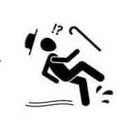


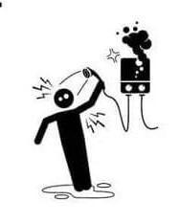
Vivi la tua in sicurezza
Nonostante la propria casa venga considerata tra tutti il luogo più sicuro.
Gli infortuni domestici rappresentano un importante problema di salute pubblica, che interessa soprattutto l’infanzia nella fascia d’età 0-5 anni, il lavoro domestico e l’età avanzata (65+ anni).

Slide 9
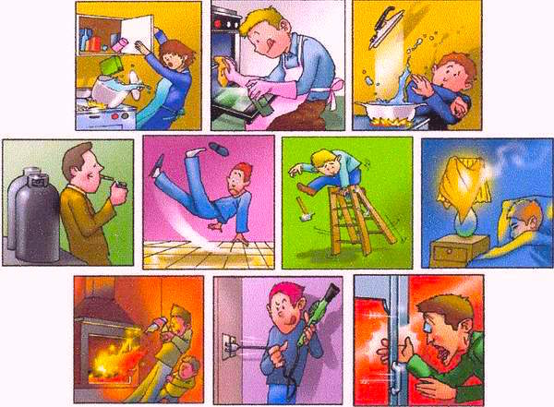
CAUSE PIU’ FREQUENTI DI INCIDENTI DOMESTICI
Cucina: ferite da taglio – ustioni – incendi
Camera da letto e soggiorno: cortociruiti – scosse elettriche - cadute da sgabelli o sui tappeti – mobili traballanti e oggetti instabili
Scale: cadute
Bagno : folgorazioni – cadute
Giardini : incidenti da utilizzo di macchinari e attrezzature per la manutenzione

Slide 10

Come prevenire gli incidenti domestici
Controllare periodicamente l’impianto elettrico
Evitare elementi scivolosi sui pavimenti
Manutenzione annuale della caldaia e dell'impianto di riscaldamento
Se ci sono persone anziane illuminare bene gli ambienti per rendere visibili eventuali ostacoli
Controllare la stabilità dei mobili
Non lasciare stracci, presine o cucchiai di legno vicino ai fornelli
Se ci sono dei bambini conservare in luoghi adatti e fuori dalla loro portata oggetti taglienti, detersivi e medicinali

Slide 11
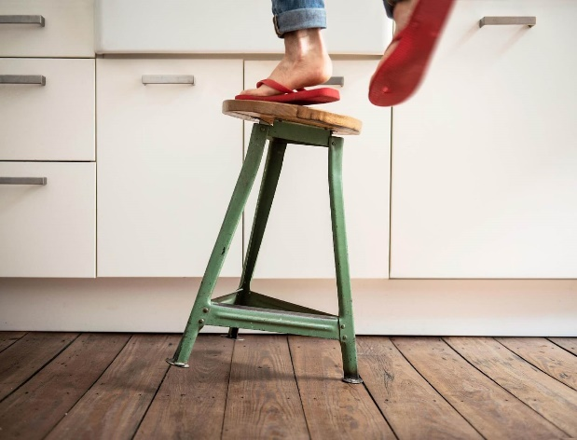
Qual è la percezione del rischio di subire un infortunio domestico?
Dati PASSI
Nella ASL di Rieti la percezione del rischio infortunistico in ambito domestico appare scarsa: il 98,78% degli intervistati ha dichiarato infatti di considerare questo rischio basso o assente.
In particolare ad avere una più bassa percezione del rischio sono proprio i più anziani (over 64).

Slide 12

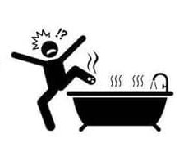
Consapevolezza del rischio di infortunio domestico*
Percezione del rischio di infortunio domestico
Prevalenze per caratteristiche socio-demografiche
PASSI 2020-21
ITALIA
LAZIO
RIETI
23%
6%
8%
18%
20%
6%
7%
6%
6%

Slide 17
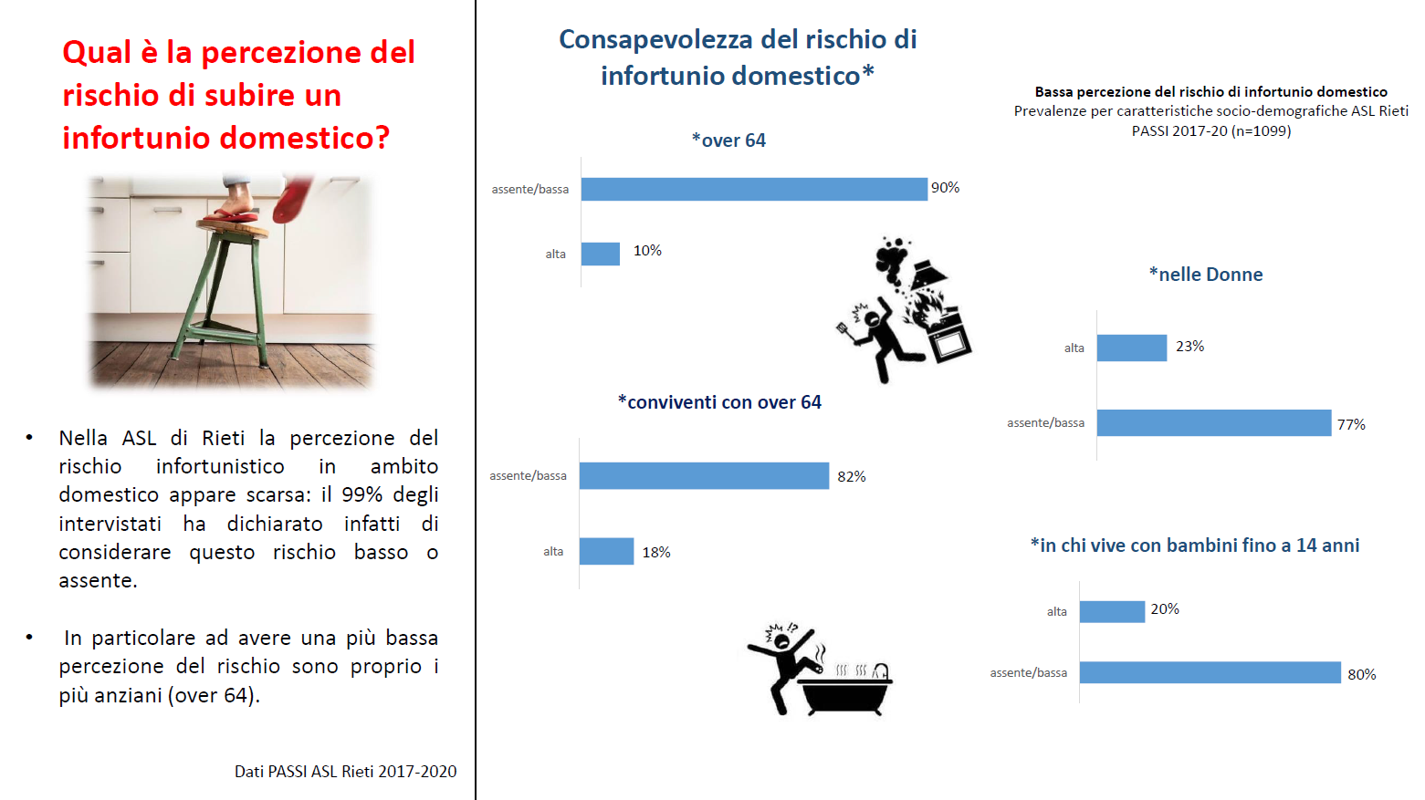

Slide 18


GRAZIE PER L’ATTENZIONE
Il Coordinatore PAP
ASL Rieti
Dott. Gianluca Fovi De Ruggiero

